Slide 1
Иррациональные уравнения
Учитель математики
МОУ СОШ №2 г. Белинского
Парюшкина И.А.
2020 – 2021 уч. год

Slide 2
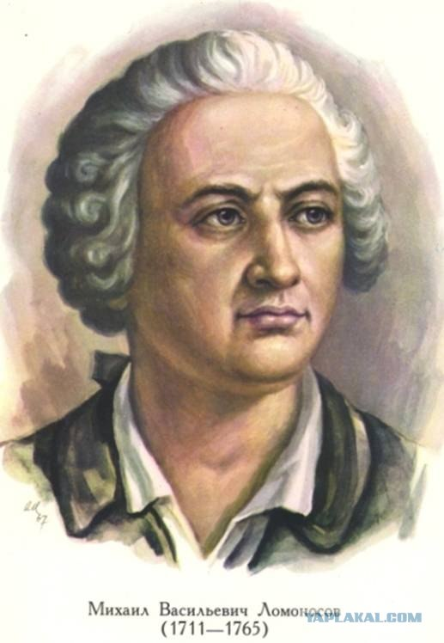
Великий русский учёный
«Математику уже затем учить следует, что она ум в порядок приводит»
М.В. Ломоносов

Slide 3
Актуализация знаний
Как называется данное уравнение? Какие оно имеет корни? Приведите примеры.
у = kх + b
у = а$х^{2 }$+ bх + с
у = а$х^{4}+bх^{2}+с$
$х^{2}$= а
$\sqrt{х}$= а

Slide 4
Иррациональные уравнения
Найдите общее в этих уравнениях
$\sqrt{3х+2}$=5
4 –$\sqrt{х}$ =$\sqrt{х}$
$\sqrt[3]{х+1}$=$\sqrt{х}$ – 7

Slide 5
Иррациональные уравнения
Уравнения, в которых под знаком корня содержится переменная называются иррациональными.

Slide 6
Правила решения иррациональных уравнений
1 | $$\sqrt{f(x)}=\sqrt{g(x)}⇔\left\{f\left(x\right)=g\left(x\right), f(x)\right.≥0$$
2 | $\sqrt{f\left(x\right)}$= a$⇔$ f (х) =a² (a$≥$0)
3 | $\sqrt{f(x)}$= g(x$) ⟺\left\{\begin{aligned}f\left(x\right)=g^{2}(x) \\ g(x)≥0\end{aligned}\right.$
4 | $\sqrt{f^{2}}(x)$= $\left|f(x)\right|$

Slide 7
Возведение обеих частей уравнения в одну и ту же степень
№ п/п | Способ | Достоинства | Недостатки
1 | Возведение обеих частей уравнения в одну и ту же степень | 1.Понятно 2.Доступно | 1.Словесная запись 2.Сложная запись

Slide 8
Равносильные преобразования
№ п/п | Способ | Достоинства | Недостатки
2 | Равносильных преобразований | 1.Отсутствие словесного описания 2.Нет проверки 3.Четкая логическая запись 4.Последовательность равносильных переходов | 1.Громоздкая запись 2.Можно ошибиться при комбинации знаков системы и совокупности

Slide 9
Функционально-графический способ
№ п/п | Способ | Достоинства | Недостатки
3 | Функционально-графический | 1.Наглядность 2.Не нужно делать сложных алгебраических преобразований и следить за ОДЗ 3.Позволяет найти количество решений | 1.Словесная запись 2.Не всегда можно найти точный ответ, а если ответ точный, то нужна проверка

Slide 10
Введение новой переменной
№ п/п | Способ | Достоинства | Недостатки
4 | Введение новой переменной | Упрощение – получение системы уравнений, не содержащих радикалы | 1.Необходимость отслеживать ОДЗ новых переменных 2.Необходимость возврата к исходной переменной

Slide 11
Способы решения иррациональных уравнений
Возведение обеих частей уравнения в одну и ту же степень с последующей проверкой
Равносильные преобразования
Функционально-графический
Введение новой переменной

Slide 12
Итоги урока
- Какое уравнение называется иррациональным?
- В чём заключаются правила решения иррациональных уравнений.
- Назовите способы решения иррациональных уравнений. Охарактеризуйте каждый из них.

Slide 13
Домашнее задание
п.33 с.214-216, №419 (б, в), №420 (в, г)
Дополнительное задание:
$\sqrt{х+3}−\sqrt{7−х}=\sqrt{2х−8}$
$\sqrt[4]{4−х^{2}}+3\sqrt{х^{2}+х−6}$=0

